Slide 1
传奇十一人舆情分析报告

Slide 2
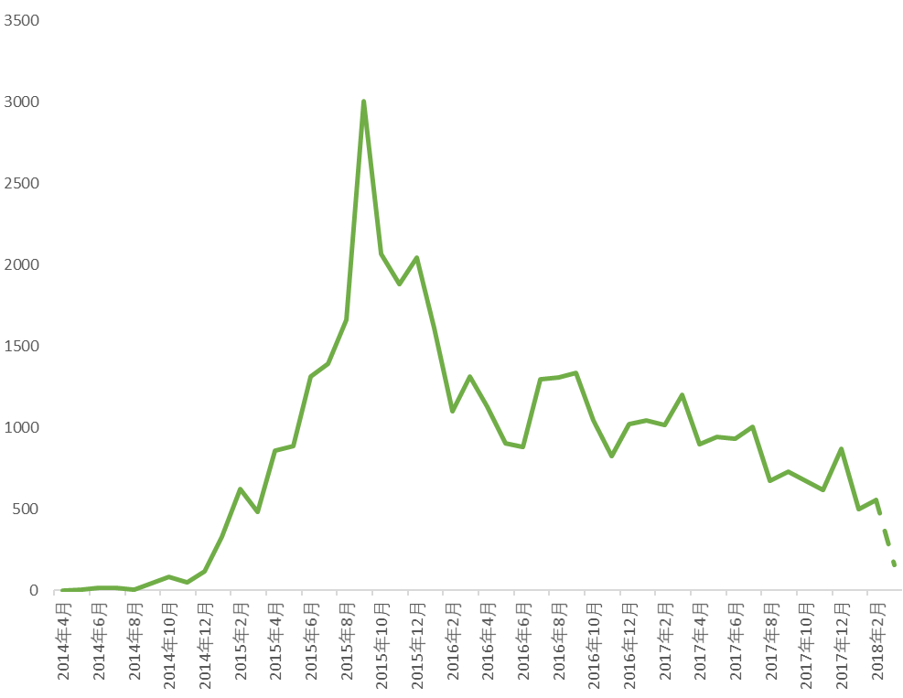
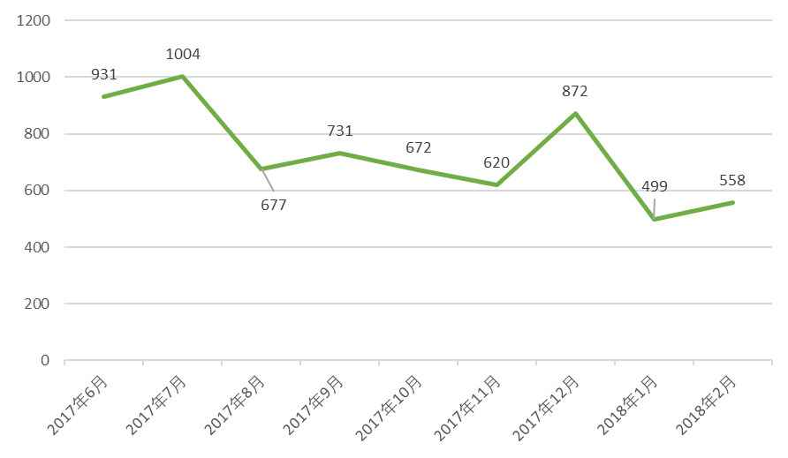
贴吧每月主题数
近九个月主题数
贴吧的主题数和跟贴数是衡量贴吧热度的重要指标之一

Slide 3
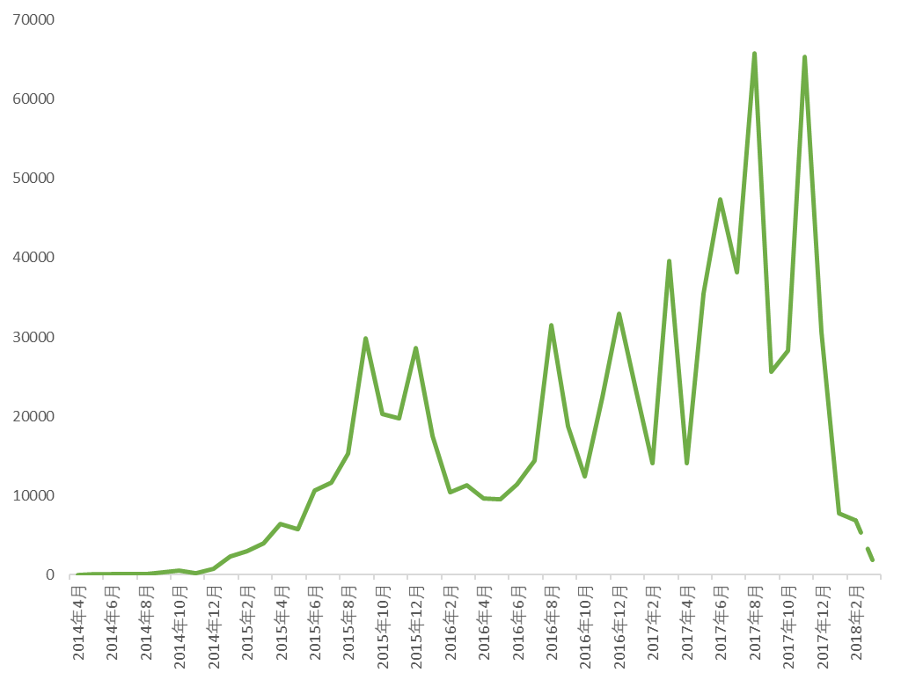
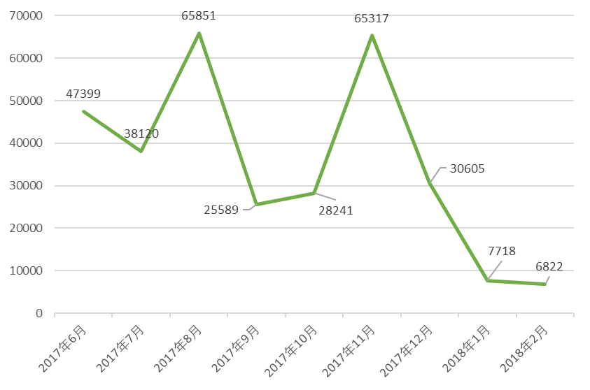
贴吧每月跟帖数
近九个月跟帖数
贴吧的主题数和跟贴数是衡量贴吧热度的重要指标之一

Slide 4
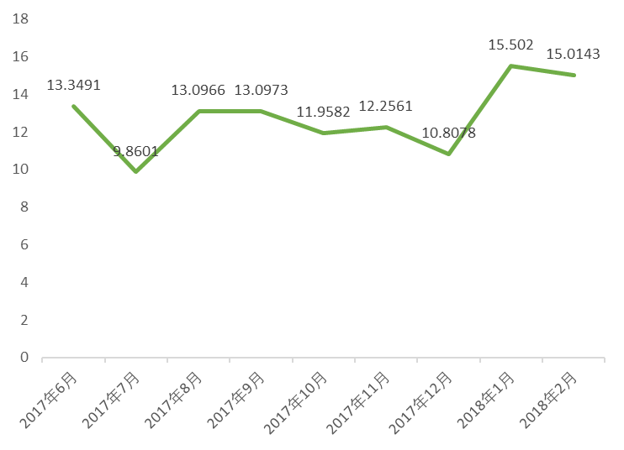
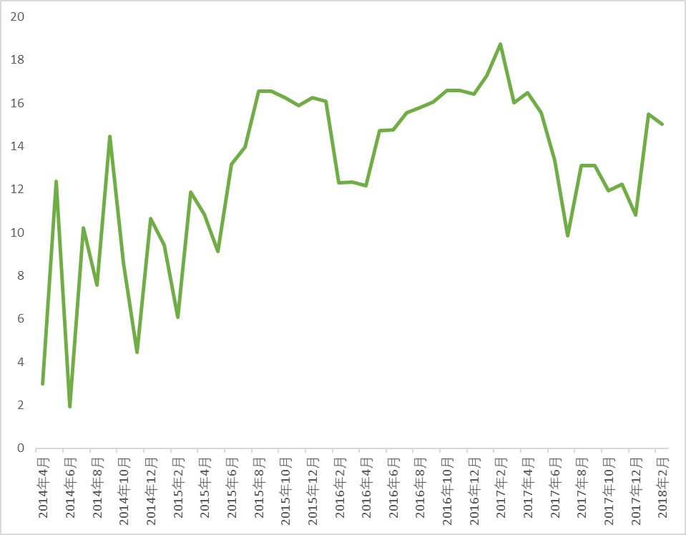
贴吧每月平均每贴跟帖数
近九个月平均每贴跟帖数

Slide 5
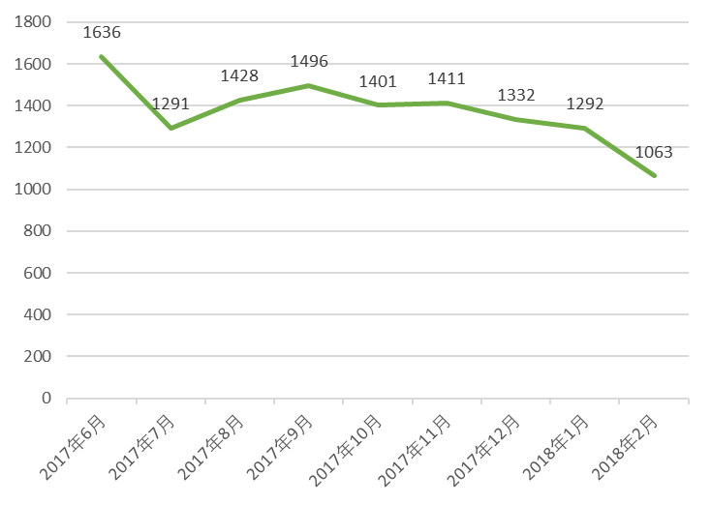
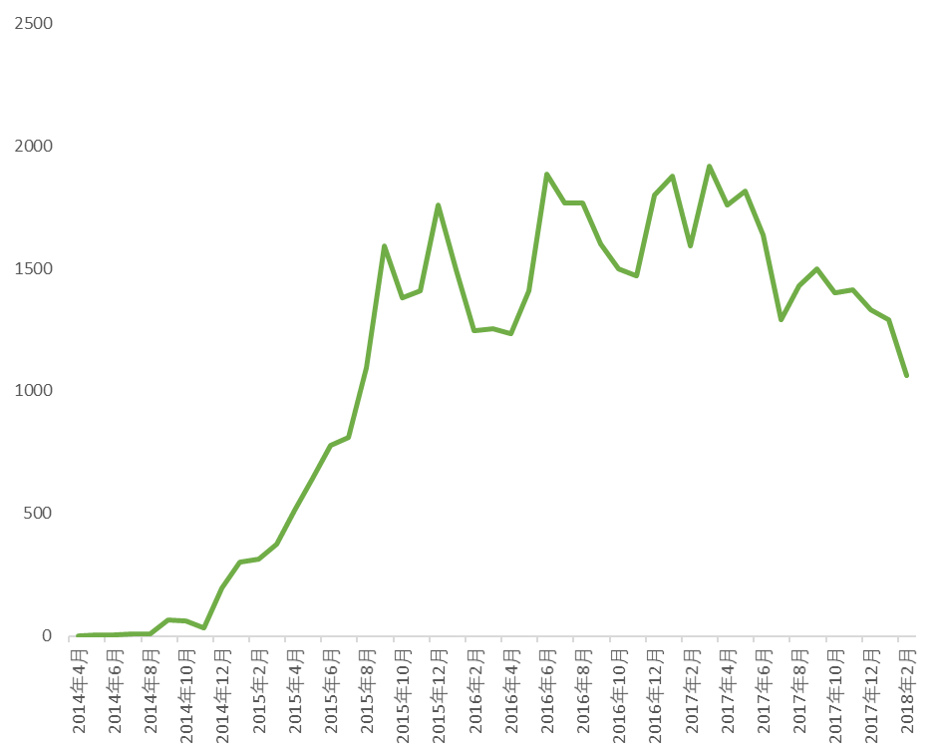
贴吧近半年活跃数(MAU)
近九个月活跃数

Slide 6
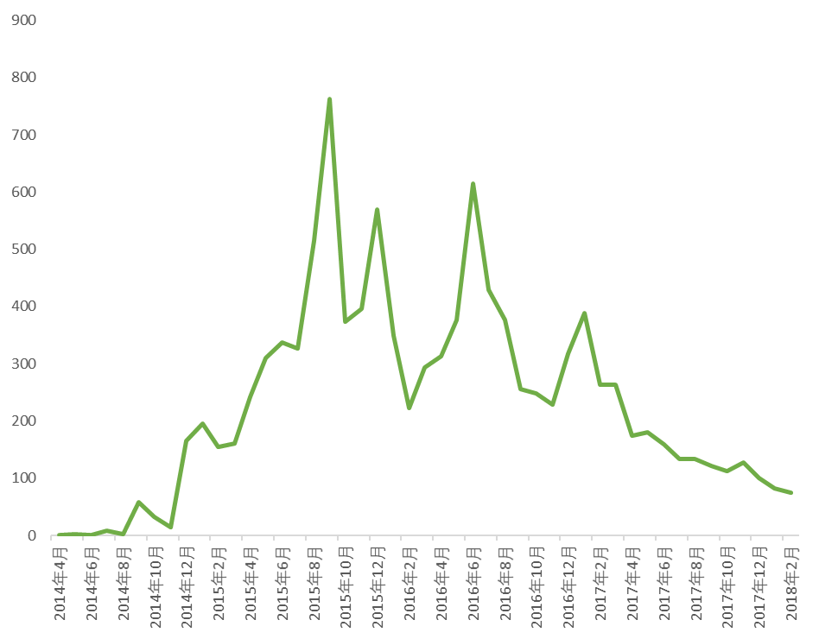
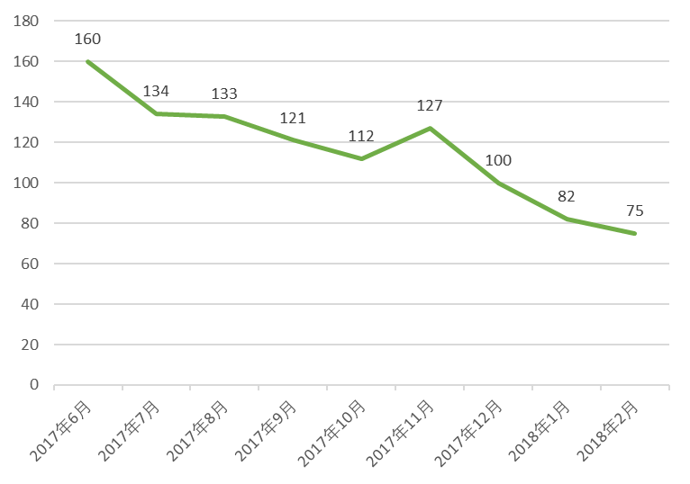
贴吧每月新增用户
近九个月新增用户数

Slide 7
贴吧近三个月内容分析（2018年2月~3月初）
主题 | 作者 | 回帖数
我是好同志 | 思念成灾15 | 230
【谁是预测帝】欧冠再战，谁将成为王者 | Legend_罗比 | 206
【谁是创意帝】取名也能拿奖励？ | Legend_罗比 | 187
为什么本队82要策应高手？ | okgary_ning | 159
【看图猜球星】你对球星真的了解吗？ | Legend_罗比 | 127
《传奇十一人》2月7日球员数据更新 | legend_欧文 | 91
实践证明一下，米兰到底强不强。 | 五哥不轻佻 | 78
主题 | 作者 | 回帖数
我是好同志 | 思念成灾15 | 230
为什么本队82要策应高手？ | okgary_ning | 159
实践证明一下，米兰到底强不强。 | 五哥不轻佻 | 78
好像说的有道理呀，希望策划能够采纳。 | 坦普利的天空 | 78
直播开卡 | 风满楼513 | 74
开卡直播，大过年的开一波卡，策划能不能给我一个惊喜，给我一个 | 爱足球球 | 62
时年失去大量玩家的真正原因 | 百晓小神仙 | 58

Slide 8
贴吧近三个月内容分析（2018年1月）
主题 | 作者 | 回帖数
【签到】2018年1月签到统一回复帖 | legend_普林茨 | 1081
【周年庆】球星猜猜猜 | Legend_罗比 | 284
【谁是幸运儿】谁将是下一个幸运儿 | Legend_罗比 | 248
【谁是签到帝】岁月如歌，生命如诗 | Legend_罗比 | 171
哪位大神给捋一下超值兑换的顺序啊 | ilmichell | 126
【获奖名单】2017年12月签到名单公示 | legend_普林茨 | 120
V15巨星本月即将降临，他是？ | Legend_罗比 | 110
主题 | 作者 | 回帖数
哪位大神给捋一下超值兑换的顺序啊 | ilmichell | 126
请加强本队门将，内含建议 | 百晓小神仙 | 78
小v发展史 持续更新中 | xljyy896 | 69
快合区了，告诉各位不靠雅兴也能出达格利什生涯压住一堆14！ | qb056425 | 60
哈哈 一件红装引发的血案 | laoxu61 | 51
怎么说， | 爱南南丶爱生活 | 49
百晓生传奇排行榜 | 二号东山掌柜 | 48

Slide 9
贴吧近三个月内容分析（2017年12月）
主题 | 作者 | 回帖数
【周年庆】三周年，送祝福 | Legend_罗比 | 22334
【签到】2017年12月签到统一回复帖 | legend_普林茨 | 1033
【周年庆】寻找身边的好声音 | Legend_罗比 | 776
2017年度十一人大盘点征集帖 | legend_坎通纳 | 261
【周年庆】三周年，我想对你说说心里话 | Legend_罗比 | 254
【获奖名单】2017年11月签到名单公示 | legend_普林茨 | 244
【周年庆】12月18日贴吧活动预热 | Legend_罗比 | 181
主题 | 作者 | 回帖数
策划来看看吧，3周年以来，脸最黑的VIP9，是被拉黑了吗？？？ | WQsLoveHhh | 65
我玩巴萨的，要怎么才能刷到小罗？半年够吗？玩了好些天了感觉打 | 儒雅的东山半仙 | 64
信不信回我帖子的，明年必抽V9 | OH鸭梨很大 | 60
一个假kop吐槽 | 史林勤 | 59
因为进阶没有动力玩了！都想弃坑了，半年一个球员就这样 | 爱足球球 | 55
吧里的大神，这个诺达尔是不是逼着我用343，用的话中场下谁呢 | 李小卜0906 | 50
83新区皇马v9带队，急需集训大师1名，技术指导1名，情报侦 | 情到深处不知足 | 50

Slide 10



贴吧近三个月词云分析
2018年2月至3月初
2018年1月
2017年12月

Slide 11
贴吧评论区情感分析
 | 积极情感 | 消极情感
2017年12月 | 0.432941 | 0.567059
2017年1月 | 0.497429 | 0.502571
2017年2月 | 0.505073 | 0.494927

